Slide 1
Universidade Federal do Amazonas - UFAM
Sistema de Informação da Copa do Mundo de 2014
1º Trabalho Prático
Disciplina: Projeto de Programas
Professor: Horácio Fernandes
Aluno: Victor Lucas B. de Brito
Matrícula: 21751502

Slide 2
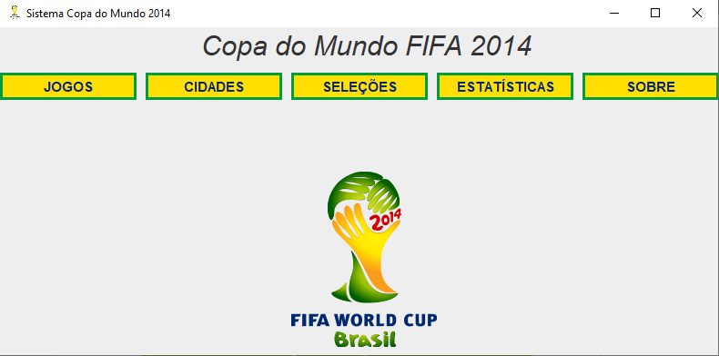
Na tela inicial temos algumas abas para dividir os dados e organiza-los. Aba Jogos: Temos acesso a todos os jogos que ocorreram durante a copa do mundo de 2014. Aba Cidades: Temos acesso a todas as cidades e seus respectivos estados, onde ocorreram esses jogos. Aba Seleções: Temos acesso a todas as seleções que participavam desta edição da competição Aba Estatísticas: Temos acesso as estatísticas do torneio, artilheiros, assistências e etc. Aba Sobre: Temos acesso as considerações e informações sobre este trabalho.
Tela Inicial

Slide 3
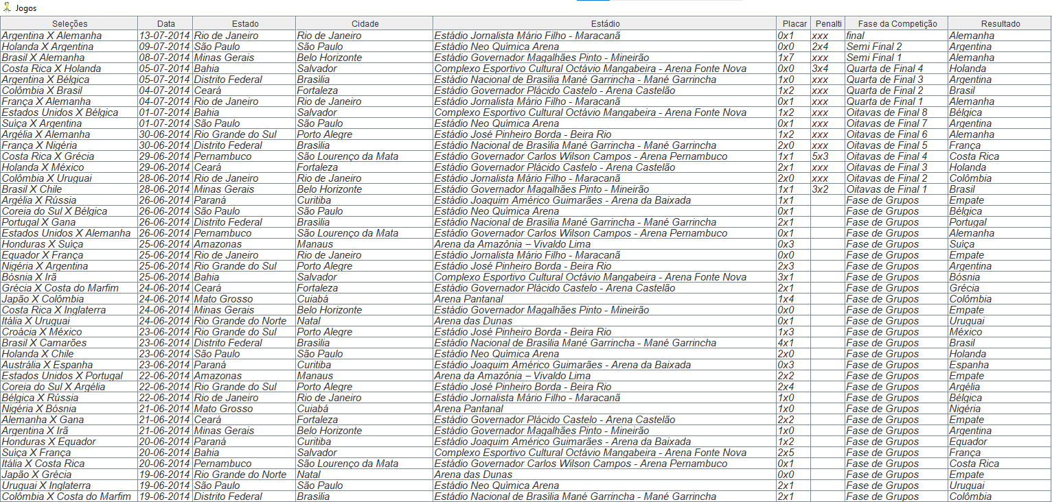
Nesta aba podemos ver uma tabela que contém os dados de cada jogo do torneio, como as seleções que participaram do jogo, a data, o estádio, a cidade, o estado, em qual fase da competição o jogo ocorreu, o placar e o resultado do jogo, para assim saber se houve um empate ou informar o ganhador. Esta tabela é adquirida e formulada a partir do banco de dados criado, conforme as informações do evento e das partidas que ocorreram nele.
Aba de Jogos

Slide 4
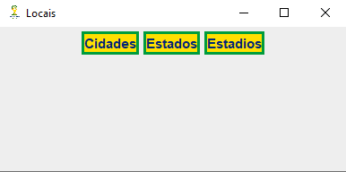
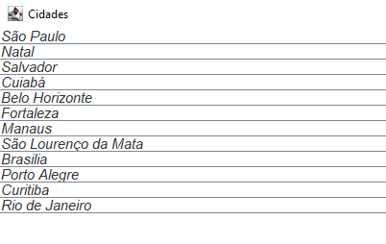
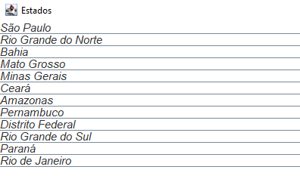
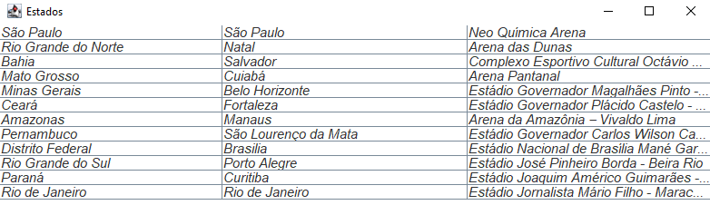
Na aba “Cidades”, podemos filtrar o que queremos saber, sejam pelas cidades, estados ou os estádios onde ocorreram os jogos. Ao clicar em “Cidades” abre uma janela onde podemos ver todas as cidades onde ocorreram os jogos. Ao clicar em “Estados” abre uma janela onde podemos ver todos os estados onde ocorreram os jogos. Ao clicar em “Estádios” abre uma janela onde podemos ver todas os estádios onde ocorreram os jogos
Aba Cidades

Slide 5
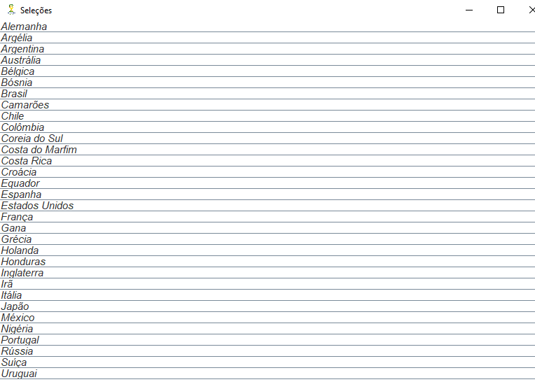
Na aba “Seleções” o programa exibe uma lista de todas as seleções que participaram da competição.
Aba Seleções

